Slide 1
РОДСТВЕННЫЕ СЛОВА.

Slide 2
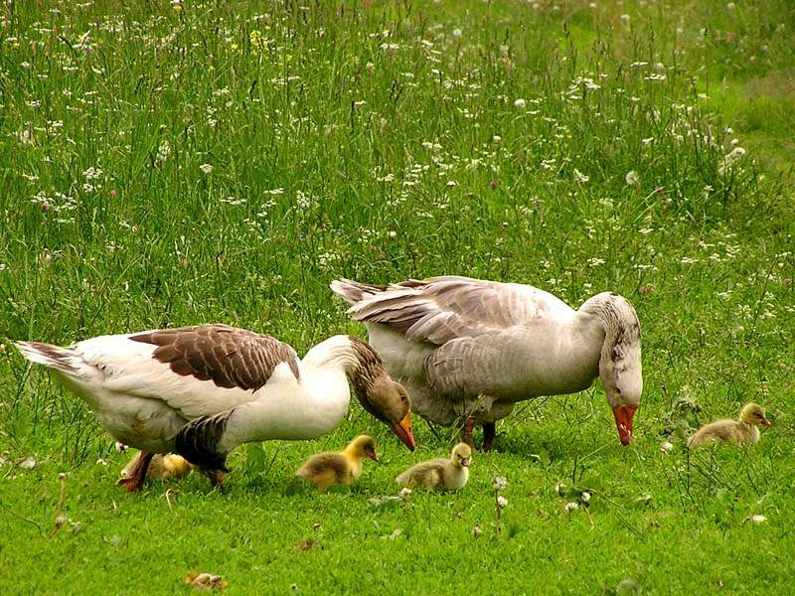

Slide 3
Лес – лесник Стена - гвоздь
Река – плот Кот - котик
Сад – садовый Поле - полюшко
Дом – домашний Гриб - грибной
Дом – дым Обед - стол

Slide 4
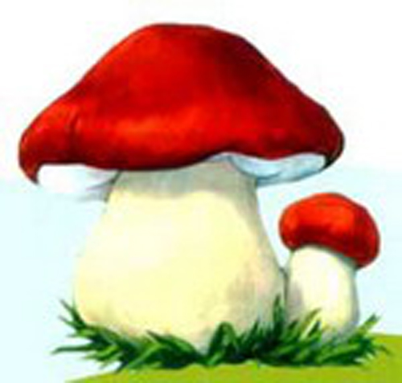
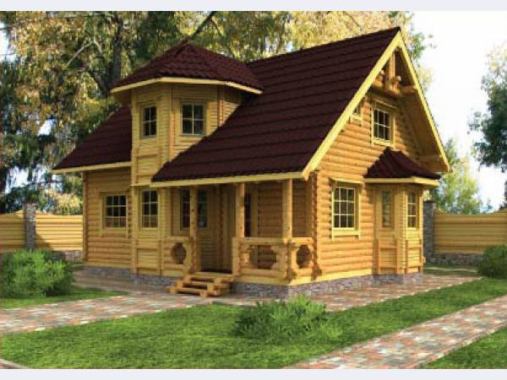

Slide 5
Было
интересно …
Я понял,
что …
Мне
захотелось …
Было трудно …
У меня получилось …

Slide 6
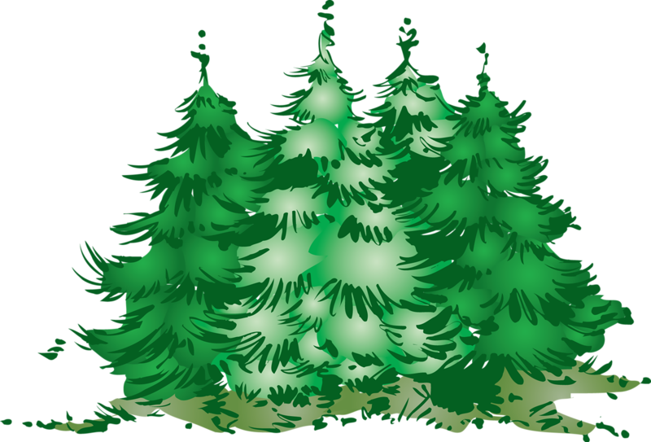
ДОМАШНЕЕ ЗАДАНИЕ
Подберите родственные слова к слову ЛЕС.

